Slide 1
Муниципальное бюджетное общеобразовательное учреждение «Центр образования – Средняя общеобразовательная школа №12»
Урок физики
8 класс
Учитель: Князева Е.А.

Slide 3
ПРАКТИКА
РАСЧЕТЫ
ИДЕЯ
ПРОБЛЕМА

Slide 4
Рейтинг востребованных профессий

Slide 6
Электричество: теория и практика

Slide 7
Цель урока: обобщить и расширить знания об электричестве
Задачи урока:
1. Повторить…
2. Научиться…
3. Выяснить…
4. ?..

Slide 8
Работа в лаборатории
электричества

Slide 10
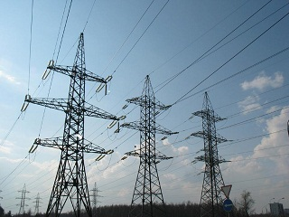
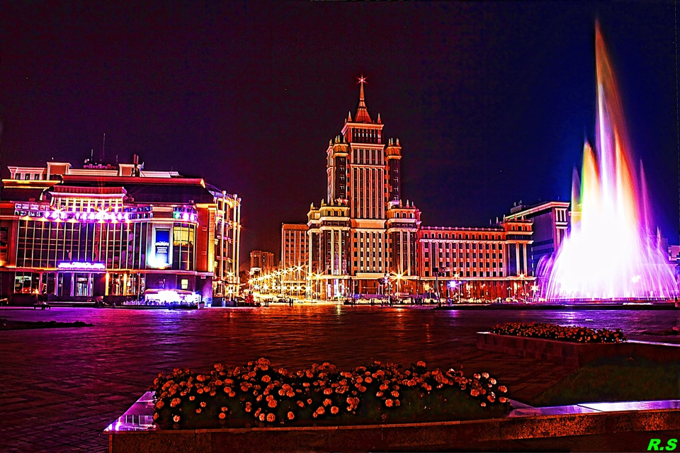
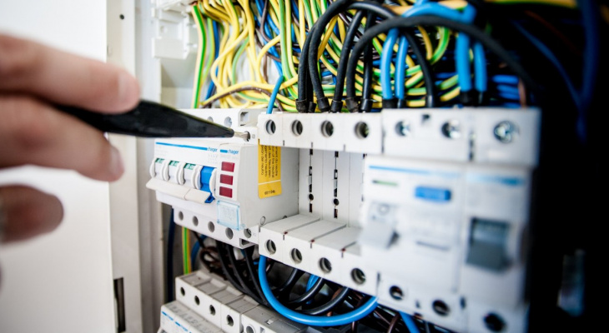

Slide 11
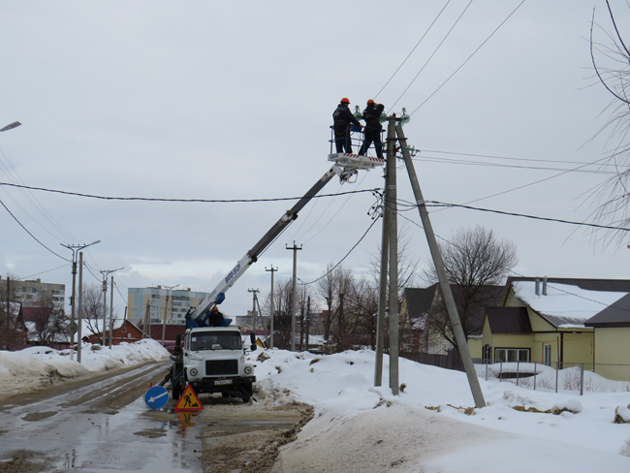

Slide 12
Рекомендации по экономии электричества
Уходя из дома, гасите свет.
Следите за тем, чтобы свет горел только в тех помещениях, где вы находитесь.
Включайте технику только тогда, когда это нужно.
Используйте энергосберегающие лампы: они потребляют электроэнергии на 70-80% меньше, чем лампы накаливания.

Slide 13
Работа в лаборатории
электричества

Slide 14
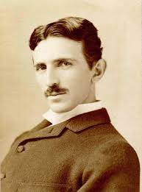

Slide 15
Задачи урока:
Электричество: теория и практика
Повторить основные понятия, формулы и законы данной темы.
Научиться применять изученный материал при решении задач.
Выяснить роль электричества в жизни человека.
4. Узнать, возможна ли беспроводная передача
электричества.

